Slide 1
Jira
Guía rápida de uso

Slide 2
Antes de iniciar
Crear las cuentas respectivas en Atlassian.
Crear el espacio de trabajo de la empresa.
Seleccionar el método de pago gratuito.
Crear el proyecto en la plataforma de Jira.

Slide 3
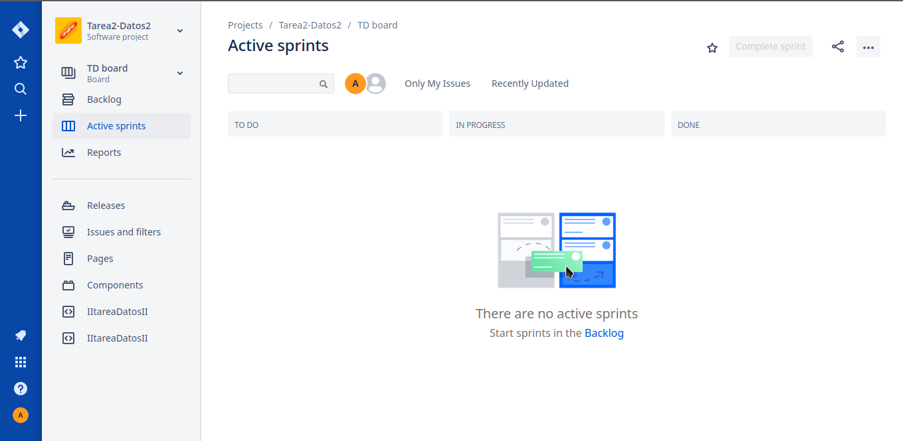
Distribución de interfaz
Una vez en el área de trabajo del proyecto se mostrarán varios elementos.
Columnas TO DO, IN PROGRESS,
DONE
Barra de búsqueda
Herramientas de trabajo
Enlace al repositorio en GitHub
Botón compartir

Slide 4
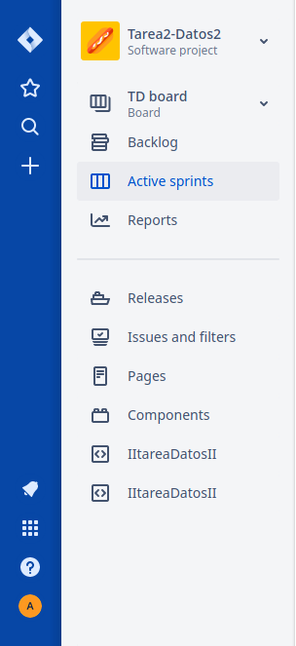
Herramientas de trabajo
1
2
3
4
5
6
7
8
9
10
11
12
13
14
15
16
17
18
19
1. Menú principal de la empresa
2. Acceso rápido a los elementos asignados al usuario
3. Búsqueda
4. Agregar una nueva tarea, historia, bug o historia compleja
5. Notificaciones
6. Acceso a las demás aplicaciones de Jira
7. Ayuda proporcionada por Jira
8. Perfil actual
9. Proyecto actual (y permite cambiarlo)
10. Seleccionar qué mostrar en la mesa de trabajo
11. Distribución del trabajo
12. Trabajo activo
13. Herramienta para la creación de gráficos con la información del proyecto
14. Versiones del programa liberadas
15. Issues del programa
16. Herramienta para la creación de documentos
17. Subsecciones del proyecto
18/19. Vínculo al repositorio en GitHub

Slide 5
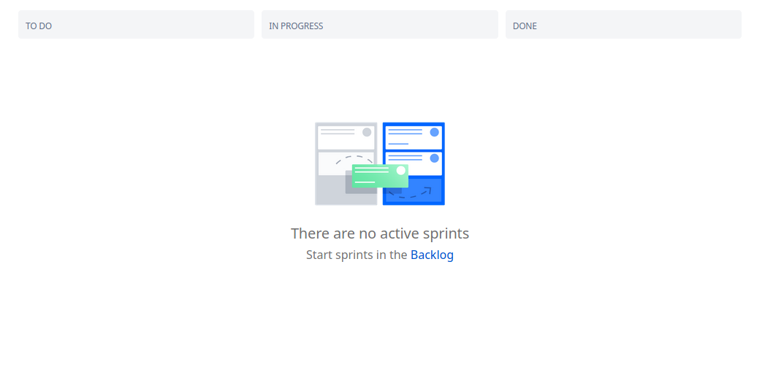
Mesa de trabajo
Aquí se encuentran tres columnas donde se pueden agrupar las tareas, bugs o historias del proyecto
TO DO
IN PROGRESS
DONE
Los elementos de las columnas se pueden asignar a los diferentes miembros del equipo, recibir anotaciones, o cambiarse de columna a voluntad del usuario.

